Slide 1
TRƯỜNG TIỂU HỌC TH&THCS VIỆT DÂN
CHÀO MỪNG QUÝ THẦY CÔ
VỀ DỰ GIỜ THĂM LỚP
Môn Tiếng Việt lớp 3
BÀI 26: Đi tìm Mặt Trời
Luyện tâp: Từ trái nghĩa. Câu Khiến

Slide 2


Slide 4
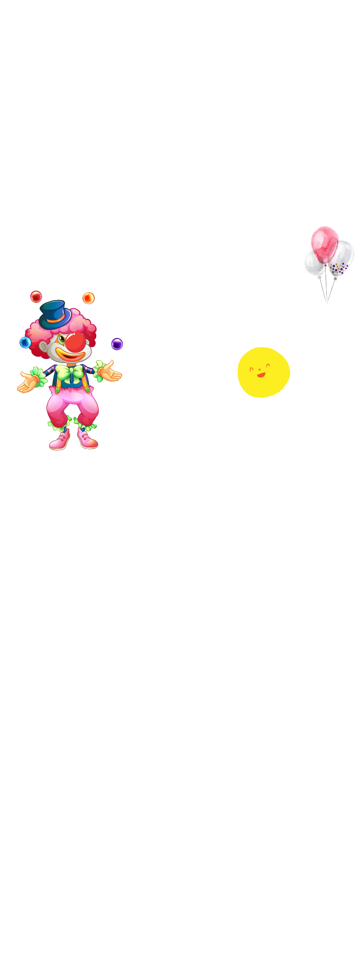








1. Nối các cặp từ có nghĩa trái ngược nhau.

Slide 5
1. Nối các cặp từ có nghĩa trái ngược nhau.

Slide 6

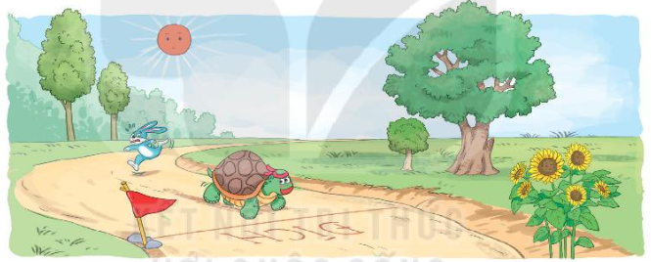
2. Tìm thêm 3 – 5 cặp từ chỉ đặc điểm có nghĩa trái ngược nhau.
M. Nhanh – chậm
Notes:
Thiết kế: Hương Thảo – Zalo: 0972.115.126

Slide 7
3. Đọc lại câu chuyện Đi tìm mặt trời, đặt câu khiến trong tình huống sau:
a. Đóng vai gõ kiến, nhờ công, liếu điếu hoặc chích choè đi tìm mặt trời.
b. Đóng vai gà trống, nói lời đề nghị mặt trời chiếu ánh sáng cho khu rừng tối tăm, ẩm ướt.

Slide 8
a. Chị Công ơi! Chị hãy đi tìm mặt trời đi!
b. Thưa mặt trời, chúng con cần ánh sáng để sống. Xin mặt trời hãy về với rừng già!

Slide 9
Từ trái nghĩa
Nhận biết được từ trái nghĩa
Nội dung bài học
Câu khiến
Đặt câu khiến

Slide 10


